Slide 1
日期与时间
3. 关于SimpleDateFormat类

Slide 2
关于Date对象的格式化
如果直接输出Date对象，得到的结果可能不符合需求
例如：Thu Jan 01 08:00:00 CST 1970
各详情值的先后、语种、格式不符合需求
你希望的格式可能是这样的：
1970/1/1 8:00:00
1970/01/01 08:00:00
1970年01月01日 08时00分00秒
将Date对象转换为指定格式，即为：格式化
Calendar可以转换为Date

Slide 3
关于SimpleDateFormat类
SimpleDateFormat类是专门处理Date与字符串转换的工具类
你可以将Date转换为特定格式的字符串
你也可以将字符串表示的日期时间转换为Date

Slide 4
模式字符串
你需要掌握模式字符串的写法
模式字符串：用于指定日期时间格式的字符串，可以在其中使用特定的字母表示特定的意义
例如 y 表示年份，你使用 yyyy年 时，可以格式化为： 2021年 （当Date表示的年份是2021年时）
在模式字符串中，严格区分特定的字母的大小写
例如 M 表示月份， m 表示分钟
同一个字母，你可能需要写多个
使用 M月 时，当Date对象的时间是1月份时，将格式为：1月
如果月份为10、11、12，会自动使用2位数字表示
使用 MM月 时，当Date对象的时间是1月份时，将格式为：01月

Slide 5
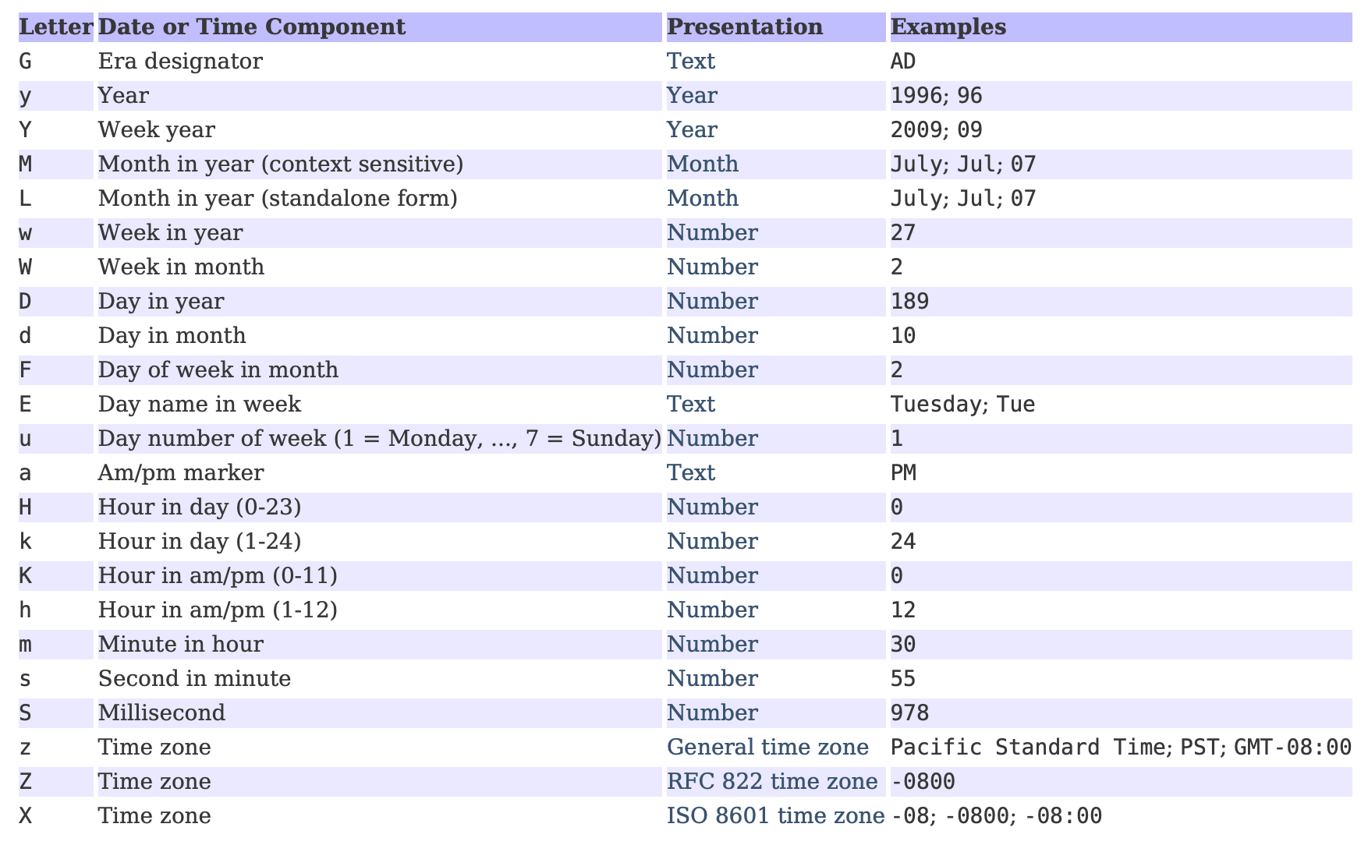
模式字符串

Slide 6
模式字符串
一般，你可能会这样定义模式字符串：
// 设计模式字符串
String pattern = "yyyy-MM-dd HH:mm:ss";
// 设计模式字符串
String pattern = "yyyy年MM月dd日 HH:mm:ss";
// 设计模式字符串
String pattern = "yyyy/MM/dd HH:mm:ss";

Slide 7
模式字符串
你可以只关心某个部分的值
例如在许多音乐、视频的应用中，获取到的音乐、视频的时长都是以毫秒为单位的值，可以先通过这些值创建Date对象，再使用以上模式字符串进行格式化，就可以显示出普通用户所习惯的格式了
// 设计模式字符串
String pattern = "HH:mm:ss";

Slide 8
格式化Date对象
你可以先写好模式字符串，作为创建SimpleDateFormat对象时构造方法的参数，然后调用该对象的String format(Date)方法即可得到格式化后的字符串结果！
// 创建当前时间对象
Date now = new Date();
// 设计模式字符串
String pattern = "yyyy-MM-dd HH:mm:ss";
// 创建格式化工具对象，并应用模式字符串 SimpleDateFormat sdf = new SimpleDateFormat(pattern);
// 执行格式化，并获取结果
String result = sdf.format(now);
// 输出结果
System.out.println(result);

Slide 9
应用模式字符串到SimpleDateFormat对象
你可以使用void applyPattern(String)方法，将模式字符串应用到已存在的SimpleDateFormat对象
也许你创建SimpleDateFormat对象时，没有在构造方法里添加模式字符串作为参数
也许你需要使用新的模式字符串
String pattern = "yyyy-MM-dd HH:mm:ss"; sdf.applyPattern(pattern);

Slide 10
将String格式的日期转换为Date对象
你还可以调用Date parse(String source) throws ParseException方法将字符串格式的日期转换为Date对象
该方法是继承自其父类DateFormat的方法
如果字符串表示的日期的格式不符合模式字符串的格式，当尝试转换时，将抛出ParseException异常

Slide 11
将String格式的日期转换为Date对象 -- 示例
// 创建当前时间对象
String dateString = "2021-08-16 09:00:00";
// 设计模式字符串
String pattern = "yyyy-MM-dd HH:mm:ss";
// 创建格式化工具对象，并应用模式字符串 SimpleDateFormat sdf = new SimpleDateFormat(pattern);
// 执行格式化，并获取结果
Date date = sdf.parse(dateString);
// 输出结果
System.out.println(date);

Slide 12
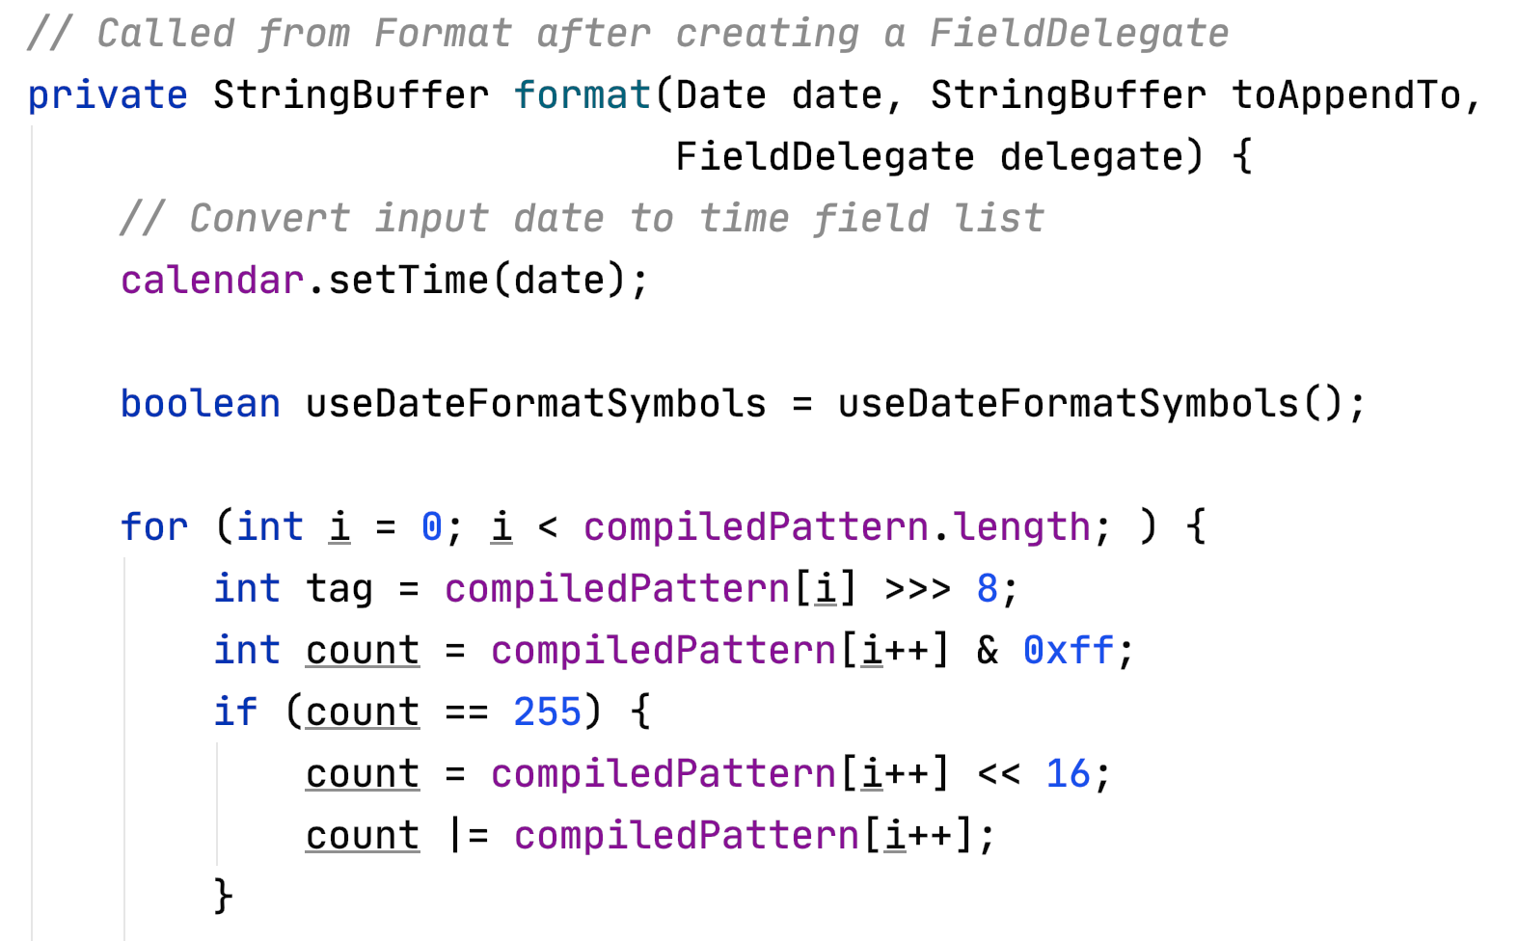
SimpleDateFormat是多线程不安全的
SimpleDateFormat在执行format()方法内部使用Calendar设置时间值，可能有多个线程同时执行这条语句，导致当前线程的时间值被其它线程修改：

Slide 13
SimpleDateFormat是多线程不安全的
除了format()方法，其实parse()方法也是多线程不安全的！

Slide 14
SimpleDateFormat是多线程不安全的
解决方案
不要将SimpleDateFormat声明为全局变量
局部变量不存在线程安全问题
使用synchronized互斥锁
使用ThreadLocal类，则各线程使用独立的SimpleDateFormat对象
使用替代类，例如DateTimeFormatter

